Slide 1
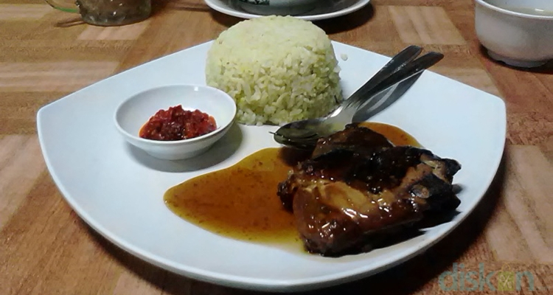
Morfem

Slide 2
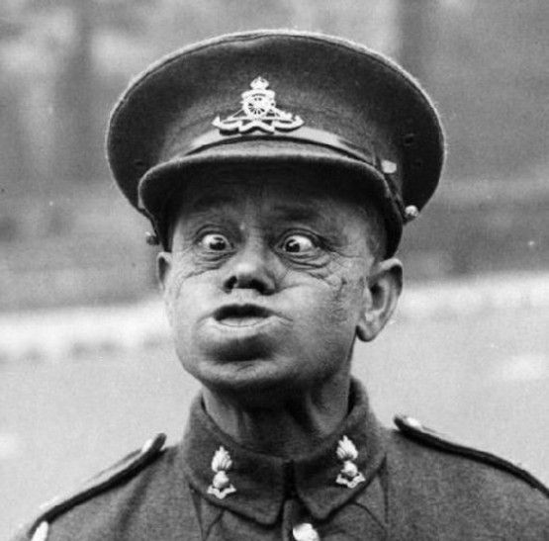
Pengertian
Morfem adalah satuan bahasa atau gramatik terkecil yang bermakna, yang dapat berupa imbuhan atau pun kata.

Slide 3
Enam prinsip penentuan Morfem
Menurut Ramlan (1985) morfem dapat ditentukan berdasarkan enam prinsip yaitu sebagai berikut:
Satuan-satuan yang mempunyai struktur fonologis dan arti (leksikal) atau makna gramatikal) yang sama merupakan satu morfem, misalnya, satuan lihat dalam dilihat, melihat, penglihatan. Dengan demikian lihat merupakan morfem.

Slide 4
Satuan-stauan yang mempunyai struktur fonologis berbeda merupakan satu morfem apabila satuan-satuan itu mempunyai arti/makna yang sama, dan perbedaan satuan fonologisnya dapat dijelaskan secra fonologis. Sebagai contoh, mem-, men-, dan meng- dalam kata membawa, mendukung, menggali memiliki arti yang sama dan struktur fonologisnya dapat dijelaskan secara fonologis. Yaitu, satuan-satuan itu muncul karena mengikuti konsonan /b/, /d/, dan /g/.

Slide 5
3 Satuan-satuan yang mempunyai struktur fonologis berbeda, sekalipun perbedaannya tidak dapat dijelaskan secara fonologis, masih dapat dianggap satu morfem apabila mempunyai arti/makna yang sama dan mempunyai distribusi komplementer (dapat diterapkan secara silih berganti). Misalnya, bel- dalam kata belajar merupakan satu morfem dengan satuan ber- dalam berkebun atau be- dalam bekerja, sebab mempunyai makna yang sama dan dapat diterapkan secara silih berganti.

Slide 6
4 Apabila dalam dereten struktur suatu satuan berparalel dengan suatu kekosongan, kekosongan itu merupakan morfem. Sebagai contoh, dalam kalimat Dia makan kacang, kata makan dipakai tanpa menggunakan me-. Morfem yang tidak ada dalam struktur disebut morfem zero.

Slide 7
5. Satuan-satuan yang mempunyai struktur fonologis mungkin merupakan satu morfem, mungkin pula merupakan morfem yang berbeda. Dikatakan morfem yang sama jika maknanya berhubungan walaupun letaknya dalam kalimat tidak sama, misalnya kata duduk dalam kalimat Ia sedang duduk dan duduk orang itu sangat sopan. Dikatakan morfem berbeda apabila artinya berbeda, misalnya kata buku berarti ‘kitab’ dan buku berarti “sendi’ atau kata mulut dalam kalimat Mulut gua itu lebar dan Mulut orang itu lebar.

Slide 8
6 Setiap satuan yang dapat dipisahkan merupakan morfem, misalnya, di samping kata bersandar yang memiliki satuan ber- dan sandar terdapat kata sandaran yang memiliki satuan sandar dan –an. Oleh karena itu, ber-, sandar, dan –an merupakan morfem yang berbeda.

Slide 9
UJUD MORFEM
Ujud morfem dapat berupa kata, akar, afiks, dan klitik. Berikut penjelasannya,

Slide 10
Kata, yaitu satuan bebas yang paling kecil; setiap satuan bebas adalah kata. Contohnya adalah rumah, perumahan, sekolah, mahasiswa, dan sebagainya.
Akar, yaitu dasar dari segala kata, baik berbentuk bebas maupun terikat yang telah memiliki makna. Misalnya, bentuk bebas seperti buku, rumah, cantik, dan sebagainya; bentuk terikat seperti kendara, juang, temu, dan sebagainya.

Slide 11
Afiks, yaitu bentuk terikat yang apabila ditempelkan pada bentuk lain akan mengubah makna gramatikalnya. Afiks mencakup prefiks, supiks, dan konfiks.
Klitik, yaitu satuan yang secara gramatikal tidak mempunyai kebebasan, tetap mempunyai makna leksikal meskipun tidak memiliki ciri-ciri sebagai akar atau kata, Klitik mencakup proklitik dan enklitik. Misalnya, proklitik: kutulis, kubaca, kutanya, dan sebagainya; enklitik: tulisanku, bukumu, suratnya, dan sebgainya.

Slide 12
Definisi Kata
Kata adalah satuan bahasa terkecil yang bermakna yang memiliki sifat bebas atau berdiri sendiri dalam pengunaan bahasa. Dalam bentuknya, kata dapat berupa morfem tunggal dan gabungan morfem. Setiap kata adalah morfem, tetapi setiap morfem belum tentu sebuah kata karena morfem dapat berupa morfem terikat seperti afiks.

Slide 13
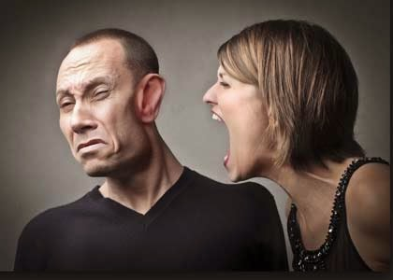
Klasifikasi Kata (Gorys Keraf)
Kata Benda
Kata sifat
Kata Kerja
Kata Tugas

Slide 14
Klasifikasi Kata menurut Kridalaksana
Kridalaksana (1991: 49) membagi kelas kata berikut:
1) Verba
2) Ajektiva
3) nomina
4) Pronomina
5) Numeralia
6) Adverbia
7) Interogativa
8) Demonstrativa
9) Artikula
10) Preposisi
11) Konjungsi
12) kategori fatis
13) Interjeksi

Slide 15
Pembahasan Klasifikasi Kata
a. Verba (Kata Kerja)
Verba adalah kelas kata yang memiliki ciri-ciri sebagai berikut:
1) Berfungsi utama sebagai predikat atau inti predikat.
contoh kalimat:
Pencuri itu lari.

Slide 16
verba
Mengandung makna dasar perbuatan (aksi), proses, atau keadaan yang bukan sifat atau kualitas,
contoh kalimat:
Mereka sedang belajar di kamar. (bermakna perbuatan)
Bom itu seharusnya tidak meledak. (bermakna proses)
Dia suka makanan Indonesia (bermakna keadaan)

Slide 17
verba
Keraf (1984; 87) memberi batasan verba atau kata kerja, yaitu segala macam kata yang dapat diperluas dengan kelompok kata dengan + kata sifat. Misalnya:
Ia berjalan dengan cepat.
Gadis itu menyanyi dengan nyaring.
Anak itu tidur dengan nyenyak.

Slide 18
Nomina
b. Nomina (Kata Benda)
Nomina atau kata benda dapat dilihat dari dua segi, yaitu segi semantis dan segi sintaktis. Dari segi semantis, nomina adalah kata yang mengacu pada manusia, benda, binatang, dan konsep atau pengertian. Misalnya, guru, kucing, meja, kebangsaan, dan sebagainya. Dari segi sintaktisnya, nomina memiliki ciri-ciri sebagai berikut;

Slide 19
1) Dalam kalimat yang berpredikat verba, nomina cenderung menduduki fungsi subjek, objek, atau pelengkap.
Kata pemerintah dan perkembangan
Pemerintah akan memantapkan perkembangan (nomina)
Kata pekerjaan
Ayah mencarikan saya pekerjaan ( nomina).

Slide 20
Nomina
2) Nomina tidak dapat dijadikan bentuk ingkar dengan tidak.
Kata pengingkarnya ialah bukan dan tidak pernah berkontras dengan tidak.
Contoh kalimat:
Dia itu guru. harus dipakai kata bukan:
Dia itu bukan guru.

Slide 21
Nomina
3) Nomina lazimnya dapat diikuti oleh adjektiva baik secara langsung maupun dengan perantaraan kata yang. Dengan demikian buku dan rumah adalah nomina karena dapat bergabung menjadi buku baru, rumah mewah atau buku yang baru atau rumah yang merah.

Slide 22
Keraf (1984: 86) memberi batasan kata benda atau nomina adalah segala macam kata yang dapat diterangkan atau diperluas dengan yang + kata sifat. Misalnya:
Perumahan yang baru
Pelari yang cepat
Kehendak yang baik
Meja yang besar
Pohon yang tinggi

Slide 23
Dengan demikian kata-kata perumahan, pelari, kehendak, meja, dan pohon adalah kata benda karena dapat diperluas/diterangkan dengan yang + kata sifat.

Slide 24
Menurut Ramlan (1991: 60),
kata benda atau nomina adalah kata-kata yang pada tataran frase tidak dapat dinegatifkan dengan kata tidak, melainkan dengan kata bukan, dapat diikuti kata itu, dan dapat mengikuti kata di atau pada sebagai aksisnya. Misalnya, *tidak buku, bukan buku, buku itu, di buku, pada buku.

Slide 25
Pronomina
c. Pronomina
Jika ditinjau dari segi artinya, pronominal adalah kata yang dipakai untuk mengacu ke nomina lain. Nomina perawat diacu dengan pronominal dia. Bentuk-nya pada meja kakinya empat, mengacu ke kata meja. Jika dlihat dari segi fungsinya dapat dikatakan bahwa pronominal menduduki posisi yang umumnya diduduki oleh nomina, seperti subjek, objek, dan dalam macam kalimat tertentu-juga predikat.

Slide 26
Pronomina
Ciri lain yang dimiliki pronominal ialah acuannya dapat berpindah-pindah karena bergantung pada siapa yang menjadi pembicara/penulis, yang menjadi pendengar/pembaca, atau siapa/apa yang dibicarakan. Ada tiga macam pronominal dalam bahasa Indonesia, yakni (1) pronomina persona, (2) pronominal penunjuk, dan (3) pronominal penanya.

Slide 27
Pronomina
Ciri lain yang dimiliki pronominal ialah acuannya dapat berpindah-pindah karena bergantung pada siapa yang menjadi pembicara/penulis, yang menjadi pendengar/pembaca, atau siapa/apa yang dibicarakan. Ada tiga macam pronominal dalam bahasa Indonesia, yakni (1) pronomina persona, (2) pronominal penunjuk, dan (3) pronominal penanya.

Slide 28
Pronomina
2) Pronomina persona kedua, yang bermakna tunggal adalah engkau, kamu, anda, dikau, kau-, -mu. Yang bermakna jamak adalah kalian, kamu (sekalian), anda (sekalian).

Slide 29
Pronomina
3) Pronomina persona ketiga, yang bermakna tunggal adalah ia, dia, beliau, -nya. Yang bermakna jamak adalah mereka, -nya.

Slide 30
Numeralia
d. Numeralia (Kata Bilangan)
Numeralia atau kata bilangan adalah kata yang dipakai untuk menghitung banyaknya maujud (orang, binatang, atau barang) dan konsep. Frase seperti lima hari, setelah abad, orang ketiga, dan beberapa masalah mengandung numeralia, yakni masing-masing lima, setengah, ketiga, dan berbagai.

Slide 31
Numeralia
Pada dasarnya dalam bahasa Indonesia ada dua macam numeralia: (1) numeralia pokok yang memberi jawab atas pertanyaan “Berapa?” dan (2) numeralia tingkat yang memberi jawab atas pertanyaan “Yang keberapa?”

Slide 32
1) Numeralia Pokok
Numeralia pokok mencakup bagian-bagian sebagai berikut:
(1) Numeralia pokok tentu, yaitu yang mengacu ke bilangan pokok: 0 – nol, 1 – satu, 2 – dua, 3 – tiga, 4 – empat, 5 – lima, 6- enam, 7 – tujuh, 8 – delapan, 9 – sembilan.
(2) Numeralia pokok tentu klitika, yaitu yang umumnya berbentuk proklitika yang berasal dari bahasa Jawa Kuno: ekamatra, dwiwarna, triwulan, caturwulan, pancasila, saptamarga, dasalomba.

Slide 33
Numeralia
(3) Numeralia pokok kolektif, yaitu yang dibentuk dengan prefiks ke- yang ditempatkan di muka nomina yang diterangkan. Misalnya: ketiga pemain – semua pemain dari nomor satu sampai ke nomor tiga, kedua gedung – baik gedung pertama maupun kedua, dan sebagainya.

Slide 34
Numeralia
(4) Numeralia distributif, yaitu yang dibentuk dengan cara mengulang kata bilangan. Misalnya, satu – satu-satu, dua – dua-dua, dan sebagainya.
(5) Numeralia pokok taktentu, yaitu yang mengacu ke jumlah yang tidak tentu dan pada umumnya tidak dapat menjadi jawaban atas pertanyaan yang memakai kata tanya berapa. Misalnya, banyak, berbagai, beberapa, pelbagai, semua, seluruh, segala, dan segenap.

Slide 35
2) Numeralia Tingkat
Numeralia pokok dapat diubah menjadi numeralia tingkat yang menyatakan tingkat. Cara mengubahnya adalah dengan menambahkan ke- di muka bilangan yang bersangkutan. Khusus untuk bilangan satu dipakai pula istilah pertama. Contoh: kesatu atau pertama, kedua, ketiga, keempat, dan seterusnya.

Slide 36
Adjektiva
e. Adjektiva
Adjektiva atau kata sifat adalah kata yang dipakai untuk mengungkapkan sifat atau keadaan orang, benda, atau binatang dan mempunyai cirri sebagai berikut:

Slide 37
Adjektiva
1) Adjektiva dapat diberi keterangan pembanding seperti lebih, kurang, dan paling: lebih besar, kurang baik, paling mahal.
2) Adjektiva dapat diberi keterangan penguat seperti sangat, amat, benar, sekali, dan terlalu: sangat indah, amat tingi, pandai benar, murang sekali, terlalu murah.
3) Adjektiva dapat diingkari dengan kata ingkar tidak; tidak bodoh, tidak salah, tidak benar.

Slide 38
4) adjektiva dapat diulang dengan awalan se- dan akhiran –nya: sebaik-baiknya, serendah-rendahnya, sejelek-jeleknya.
5) Adjektiva pada kata tertentu dapat berakhir antara lain dengan –er, -(w) i, -iah, -if, -al, dan –ik: honorer, duniawi, ilmiah, negatif, formal, elektronik.
f. Adverbia
Adverbia adalah kata yang memberi keterangan pada verba, adjektiva, nomina predikatif, atau kalimat.

